Slide 1
MATERI AJAR KEBUDAYAAN JAWA PERTEMUAN 3
PROGRAM STUDI | DESAIN INTERIOR
FAKULTAS | SENI RUPA DAN DESAIN UNIVERSITAS SEBELAS MARET
NAMA DOSEN | Dr. RAHMANU WIDAYAT, M.Sn.
NIP | 19621221 199201 1 001
MATA KULIAH | KEBUDAYAAN JAWA
KODE MATA KULIAH/ KELAS | SR2110/ A
SEMESTER/SKS | III/2
PERTEMUAN 3 | RELIGI ORANG JAWA

Slide 2
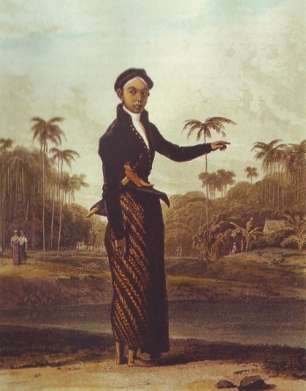
I. PENDAHULUAN
RELIGI ORANG JAWA
ORANG JAWA MEMPUNYAI RELIGI YANG DIWARISKAN SECARA TURUN TEMURUN
ADANYA AGAMA-AGAMA YANG DIAKUI OLEH PEMERINTAH INDONESIA MAKA ORANG JAWA MEMELUK SALAH SATU AGAMA YANG DIAKUI OLEH PEMERINTAH
PERTANYAANNYA SEPERTI APA RELIGI ORANG JAWA ITU?
APA MANFAAT MENGETAHUI RELIGI ORANG JAWA TERKAIT DENGAN DESAIN INTERIOR?
Disusun Oleh:
Dr. RAHMANU WIDAYAT, M.Sn.

Slide 3
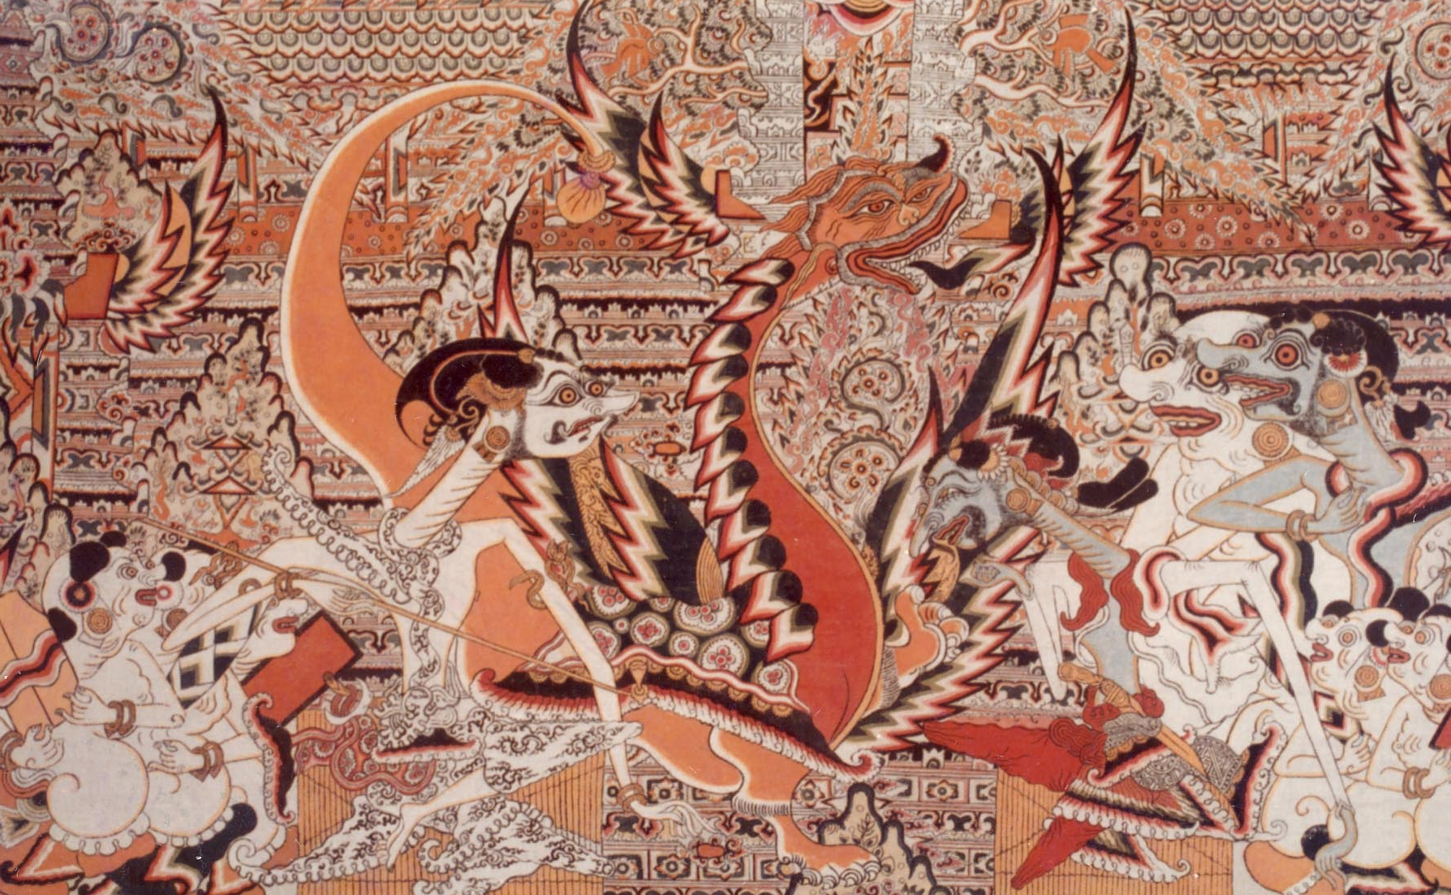
II. PEMBAHASAN
RELIGI ORANG JAWA
Sumber: Koentjaraningrat, 1994. Kebudayaan Jawa. Jakarta: Balai Pustaka.
SEBAGIAN BESAR TIDAK MENJALANKAN SHOLAT WAJIB,
TIDAK SHOLAT JUM’AT, TIDAK MEMPERDULIKAN PANTANGAN MAKAN DAGING BABI,
BANYAK YANG TIDAK BERKEINGINAN UNTUK MENUNAIKAN IBADAH HAJI,
NAMUN BANYAK YANG BERPUASA PADA BULAN RAMADHAN
SINKRETIS
UNTUK KEPENTINGAN ADMINISTRASI: DITULIS BERAGAMA ISLAM
AGAMI JAWI
MENYATUKAN UNSUR-UNSUR PRA-HINDU, HINDU, DAN ISLAM

Slide 4
KONSEP AGAMI JAWI MENGENAI TUHAN YANG MAHA ESA
KEYAKINAN AGAMI JAWI AKAN ADANYA NABI MUHAMMAD DAN PARA NABI LAINNYA
GUSTI ALLAH ENGKANG MAHA KUWAOS
KONSEP TUHAN MENURUT ORANG DESA: TUHAN ADALAH SANG PENCIPTA, DAN KARENA ITU ADALAH PENYEBAB DARI SEGALA KEHIDUPAN, DUNIA, DAN SELURUH ALAM SEMESTA (NGALAM DONYA)
HANYA ADA SATU TUHAN (ENGKANG MAHA ESA)
SEGALA TINDAKAN DIAWALI DENGAN MENYEBUT NAMA ALLAH, DAN “BISMILLAH” DIUCAPKAN ATAU DIBISIKKAN TAK TERBILANG SERINGNYA, YAITU SAAT MENGAWALI SUATU USAHA BESAR MAUPUN KECIL
KANJENG NABI MUHAMMAD INGKANG SUMARE ING SITI MEDINAH (RAJA NABI MUHAMMAD YANG DIMAKAMKAN DI MEDINAH)
SERAT AMBYA: BUKU CERITA DARI NABI ADAM S.D. NABI MUHAMMAD (KATA AMBYA DARI BAHASA ARAB BENTUK JAMAK DARI KATA NABI)
SERAT MUHAMMAD: MENGENAI KELAHIRANNYA; PERNIKAHAN DENGAN DEWI NGATIJAH (‘ADIJAH) DI MEKAH; UPACARA PEMOTONGAN RAMBUTNYA; PERANG-PERANGNYA; KENAIKAN NABI MUHAMMAD KE SURGA

Slide 5
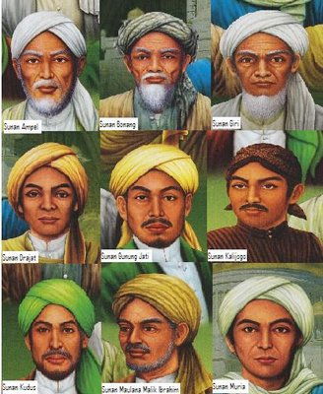
KEYAKINAN AGAMI JAWI KEPADA ORANG KERAMAT
KEYAKINAN AGAMI JAWI AKAN DEWA-DEWA
WALI SANGA, TOKOH-TOKOH PENYEBAR AGAMA ISLAM BERSIFAT SETENGAH HISTORIS (ABAD 17)
BATHARA GURU (SANG GURU)
BATHARA GIRINATA (DEWA GUNUNG)
BANYAK DEWA
DEWI SRI
BATHARA KALA
KEYAKINAN AGAMI JAWI KEPADA KEMATIAN DAN ALAM BAKA
SWARGA - NERAKA

Slide 6
ROH NENEK MOYANG DAN PENJAGA
ARWAH LELUHUR
DHANYANG: ROH YANG MENJAGA DAN MENGAWASI SELURUH MASYARAKAT DESA, DUKUH, ATAU KAMPUNG.
BAHUREKSA: PENJAGA TEMPAT-TEMPAT TERTENTU SEPERTI BANGUNAN UMUM, SUMUR TUA, TEMPAT TERTENTU DI HUTAN, TIKUNGAN SEBUAH SUNGAI, POHON BERINGIN TUA, GUA DSB.
SING NGEMONG: ROH YANG MENJAGA KESEJAHTERAAN SESEORANG, YAITU SAUDARA KEMBAR DARI JIWA SESEORANG
WIDADARI: GADIS-GADIS CANTIK YANG TEMPATNYA DI LANGIT DAN YANG HANYA BERBUAT BAIK-BAIK SAJA KEPADA MANUSIA
ROH YANG BAIK YANG MENUNTUT BALAS BUDI ATAS PERTOLONGAN DAN KEUNTUNGAN YANG DIBERIKAN KEPADA MANUSIA, CONTOH THUYUL
ORANG YANG MEMELIHARATHUYUL,HARUS RELA SUATU WAKTU AKAN KEHILANGAN ANGGOTA KELUARGANYA, ATAU TIDAK AKAN HIDUP LAMA, TIDAK AKAN MATI DALAM KEADAAN TENANG DAN DAMAI
ORANG JAWA YANG KAYA DENGAN TIBA-TIBA, BISA DITUDUH MEMELIHARA THUYUL

Slide 7
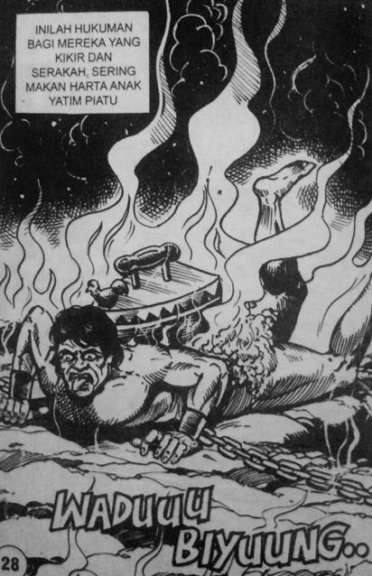
KEYAKINAN AGAMI JAWI KEPADA KEMATIAN DAN ALAM BAKA
SWARGA - NERAKA

Slide 8
ROH, JIN, SETAN, DAN RAKSASA
MAHLUK YANG DIANGGAP JAHAT DISEBUT MEMEDI (ASAL KATA WEDI=TAKUT, ARTINYA YANG MENAKUTI ORANG)
DENAWA (BHS KROMO) ATAU BUTO (BHS NGOKO) ADALAH RAKSASA.
SETAN DHARAT, SETAN BISU, SETAN MBELIS: BERJENIS KELAMIN PRIA BERMUKA BURUK
WÉWÉ: SETAN WANITA YANG JELEK SEKALI
KUNTILANAK: SETAN WANITA YANG CANTIK RUPAWAN, MENAMPAKKAN DIRI DI JALAN YANG SUNYI DALAM KEADAAN TELANJANG BULAT UNTUK MENCARI MANGSA PRIA YANG BERJALAN SENDIRI
SUNDEL BOLONG : SEORANG WANITA TUNASUSILA YANG CANTIK, YANG TERNYATA PUNGGUNGNYA BERLUBANG
THUYUL: SETAN YANG MENYERUPAI ANAK KECIL ATAU ORANG KERDIL (DAPAT MEMBUAT ORANG KAYA)
SETAN GUNDHUL: DIGAMBARKAN SEBAGAI ANAK KECIL YANG NAKAL
BANASPATI: RAKSASA YANG MEMUTAHKAN API
SETAN USUS: BERLUBANG PERUTNYA SEHINGGA KELUAR ISI PERUTNYA
PERI: WANITA BERKAKI KUDA
NYAI BLORONG: WANITA DENGAN TUBUH BAGIAN ATAS SEPERTI MANUSIA DAN BAGIAN BAWAH SEPERTI ULAR (DAPAT MEMBUAT ORANG KAYA)
KI BLORONG: PRIA DENGAN TUBUH BAGIAN ATAS SEPERTI MANUSIA DAN TUBUH BAWAH SEPERTI ULAR (DAPAT MEMBUAT ORANG KAYA)

Slide 9
JERANGKONG: SETAN KERANGKA MANUSIA
THÈKTHÈKAN: SETAN YANG TULANG-TULANGNYA SEAKAN-AKAN LEPAS SEHINGGA MENGELUARKAN BUNYI NYARING BILA BERJALAN
WEDON: BAYANGAN PUTIH YANG DAPAT BERGERAK
KEMAMANG: SETAN PERCIKAN API
LAMPOR: BENDA TERBANG YANG MENYEBABKAN TAUFAN
MACAN GADHUNGAN: SIANG HARI MANUSIA BIASA PADA MALAM HARI BERGANTI RUPA (HARIMAU JADI-JADIAN)
BLOWONG: ANJING ATAU BUAYA JADI-JADIAN YANG MENAMPAKKAN DIRI PADA MALAM-MALAM TERTENTU
KESURUPAN: SETAN MASUK KE DALAM TUBUH MANUSIA DAPAT DISEMBUHKAN OLEH DUKUN PREWANGAN, SEORANG SAMAN, ATAU SEORANG DUKUN BIASA. SETAN MASUK LEWAT UBUN-UBUN, DAN TELAPAK KAKI
MÈGLÈNG: POHON YANG TIBA-TIBA MELENGKUNG KE BAWAH

Slide 10
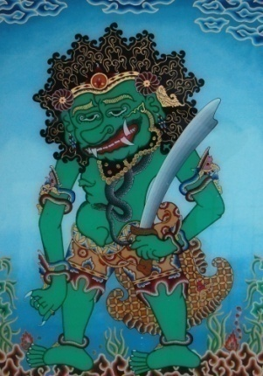
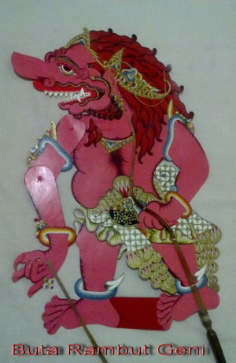
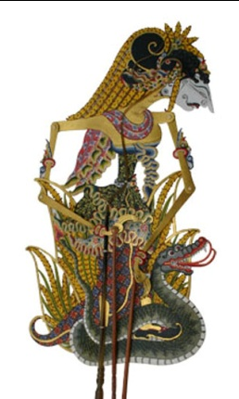
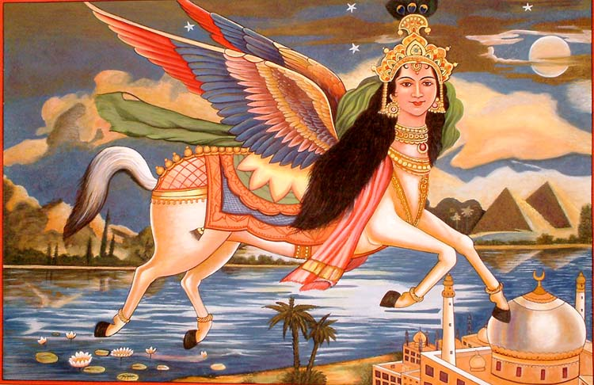
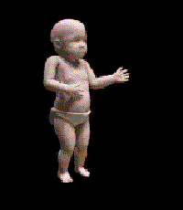
A. KESIMPULAN B. SARAN
III. PENUTUP
MANFAAT:
MENDESAIN INTERIOR DALAM KONTEKS RELIGI ORANG JAWA
MENDESAIN INTERIOR MUSEUM MAKHLUK HALUS MENURUT KEPERCAYAAN MASYARAKAT JAWA

Slide 11
KEPUSTAKAAN
BUKU:
Koentjaraningrat, 1994. Kebudayaan Jawa. Jakarta: Balai Pustaka.
VIDEO:
Youtube, rekaman sendiri, rekaman rekan
GAMBAR:
Google Image, scan gambar, foto pribadi, sketsa pribadi, foto rekan, foto dokumentasi mahasiswa Interior FSRD UNS, foto dokumentasi Jurusan Desain Interior FSRD UNS, foto dokumentasi Jurusan Seni Kriya ISI Surakarta

